Slide 1
Tumor Lizis Sendromu (TLS)
Dr. Mustafa ÇETİN
Dr.SERPİL KÖYLÜCE ,
Kayseri, 2017

Slide 2

GİRİŞ
Tümör lizis sendromu (TLS), hızlı ve masif tümör hücre lizisinden yüksek miktarda hücre içi içeriğin (potasyum, fosfat ve nükleik asitler) sistemik dolaşıma bırakılmasından kaynaklanan, böbreklerin bunları atma yeteneğini zorlayan, hemato-onkolojik bir acildir →→→ABY

Slide 3
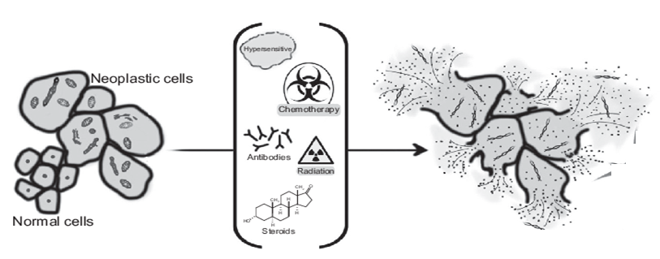
GİRİŞ
Spontan olarak , veya radyasyon terapisi, sitotoksik Kemoterapi, antikor tedavisi veya bazen glukokortikoid terapi tek başına ,,,,,

Slide 4
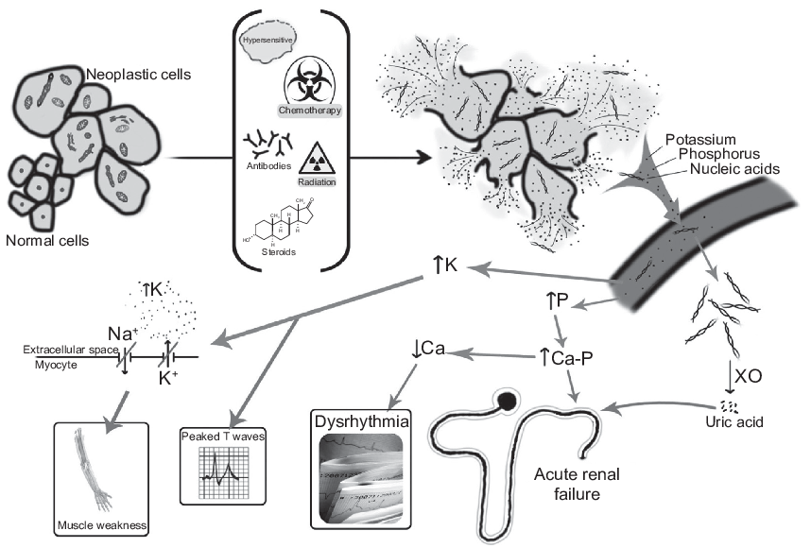
GİRİŞ
Notes:
Excessive purine catabolism results in the production of hypoxanthine and xanthine, which are metabolized to uric acid via the enzymatic action of XO. This pathway can be blocked by the use of allopurinol, a hypoxanthine analog that competitively inhibits XO, and febuxostat, a non-purine thiazolecarboxylic acid derivative that selectively inhibits XO. After about two to three days, allopurinol and febuxostat result in increased excretion of both hypoxanthine, which is more soluble than uric acid, and xanthine, which is less soluble than uric acid. Preformed uric acid is not altered by allopurinol or febuxostat. UO, present in most mammals but not humans, oxidizes preformed uric acid to allantoin, which is 5 to 10 times more soluble than uric acid in acid urine. When exogenous UO (uricase, rasburicase, pegloticase) is administered, serum and urinary uric acid levels decrease markedly within approximately four hours.
XO: xanthine oxidase; UO: urate oxidase.
* UO is not normally present in humans

Slide 5
GİRİŞ
Tümör lizis sendromunun karakteristik bulguları arasında :
  Hiperürisemi
  Hiperkalemi
  Hiperfosfatemi
  Hipokalsemi

Slide 6
TLS gelişme riski yüksek olan maligniteler:
ALL 63%
Non-Hodgkin’s Lymphoma 18%
AML 11%
Solid Tumors 5% -
Neuroblastoma; Medulloblastoma; germ cell tumors;sarcoma
Notes:
Can occur after the initiation of cytotoxic therapy for high- grade lymphomas (e.g., Burkitt’s) and acute lymphoblastic leukemia.

Slide 7
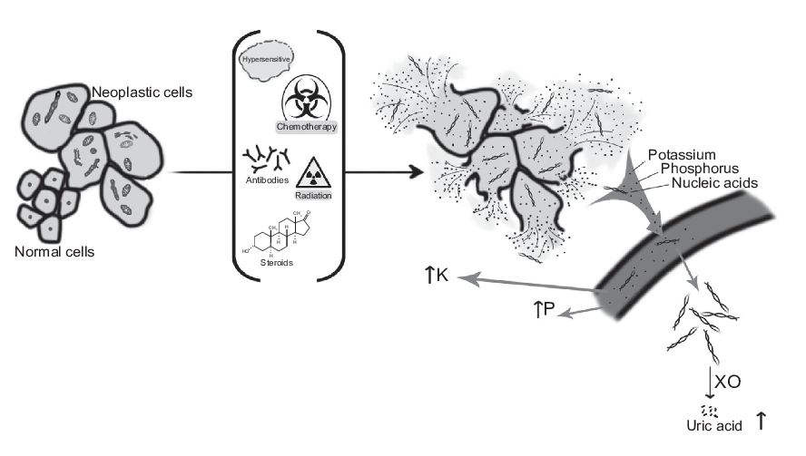
Patofizyoloji
TLS; artan , fosfor, potasyumun ve ürik asitin hem kendisinin hemde metabolitlerinin hemostatık yapıyı etkılemesi sonucu oluşan klinik bir tablodur.

Slide 8
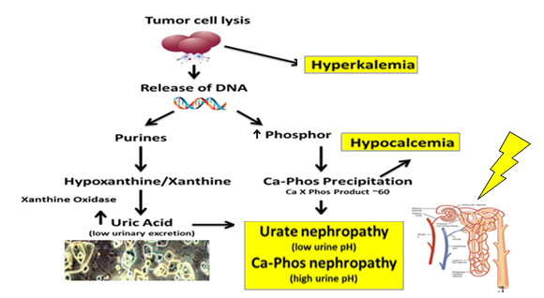
Patofizyoloji
Hiperürisemi, hücre içi nükleik asitlerin hızlı salınması ve katabolizmasından kaynaklanır..
Pürin nükleik asitler, hipoksantin, daha sonra ksantin ve ksantin oksidaz ile ürik aside katabolize edilir.
Asit ortamda ürik asit krıstalleri renal tübüllerde birikerek üriner obstrıksıyona neden olur.

Slide 9
Patofizyoloji;
Hiperfosfatemi malign hücrelerden intraselüler fosfatların hızlı bir şekilde serbest bırakılmasından kaynaklanır
Hiperfosfatemi, tümör lizis sendromu sırasında renal tübüllerde kalsiyum fosfat kristalleri oluşturmak üzere kalsiyum ile çöktükten sonra akut böbrek yetmezliğinin gelişimine neden olabilir
Hipokalsemi, tümör lizis sendromunun en ciddi klinik görünümlerinden biridir ve şiddetli kas krampları, tetani ve kardiyak aritmilerin gelişimiyle ilişkilendirilmiştir
Fosfat ile çökelti oluştuğunda serum kalsiyum konsantrasyonu hızla düşmektedir.

Slide 10
Patofizyoloji
Hiperkalemi, böbreklerin, tümör hücreleri tarafından salınan hücre içi potasyumunu temizleme yetersizliğinden kaynaklanmaktadır..
Nöromüsküler belirtiler ve semprtomlar, kas güçsüzlüğü, kramplar, paresteziler ve bir paralizi olabilir.
Kardiyak bulgular asistol, ventriküler taşikardi veya fibrilasyon, senkop ve muhtemel ani ölüm içerebilir.

Slide 11
A- TLS için tümörlerden kaynaklanan yüksek riskler:
Risk Factors
Malignitenin kemoterapi duyarlılığı.
Organ infiltrasyonu, veya kemik iliği tutulumu.
Tümörun yüksek prolıferasyon hızı.
Büyük çaplı tümörler; soliıt >10 cm çap ve/veyaa WBC >50,000 .
Tedavi öncesi LDHnın 2 kattan fazla artmış olması.

Slide 12
Risk Factors
B- TLS gelişimine yatkın klinik özellikler
Tedavi öncesi hiperürisemi(serum uric acid >7.5 mg/dL) veya hiperfosfatemi.
Daha önceden var olan nefropati veya nefrotoksinlere maruz kalma.
Oligüri ve/veya asidik idrar.
Dehidratasyon, volum kaybı, veya tedavi sırasında yetersiz hidrasyon.

Slide 13
TLS klinik belirtileri
Bulantı/Kusma,ishal ,iştahsızlık, letarji,senkop.
Metabolik anormallikler:
  Hiperürisemi → “ürik asit nefropatisi” = oligüri, böbrek yetmezliği, hematuri.
  Hiperfosfatemi→ hipokalsemi, böbrek yetmezliği.
  Hipokalsemi → kas krampları, tetani, zihinsel durum değişiklikleri, nöbetler, ritm bozuklukları.
  Hiperkalemi → halsizlik, ritm bozuklukları.

Slide 14
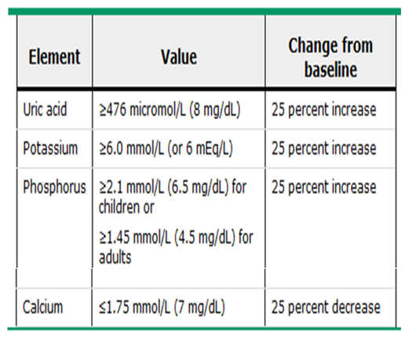
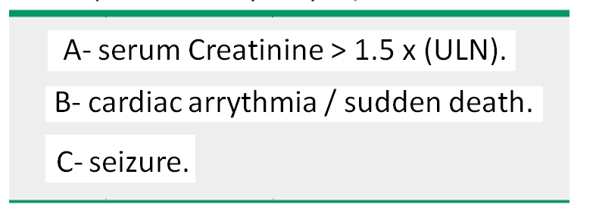
Cairo-Bishop Laboratuar&Klinik TLS Tanımı
Laboratuar TLS; CTden 3 gün önce veya 7 gün sonra tablodaki değerlerin 2 ya da daha fazlasında anormallik olması
Klinik TLS: Laboratuar TLS artı yandaki klinik komplikasyonlardan en az birisini
Notes:
Although there is a general consensus that TLS represents a set of metabolic complications that arise from treatment of a rapidly proliferating and drug-sensitive neoplasm.
There have been relatively few attempts to specifically define the syndrome.

Slide 15
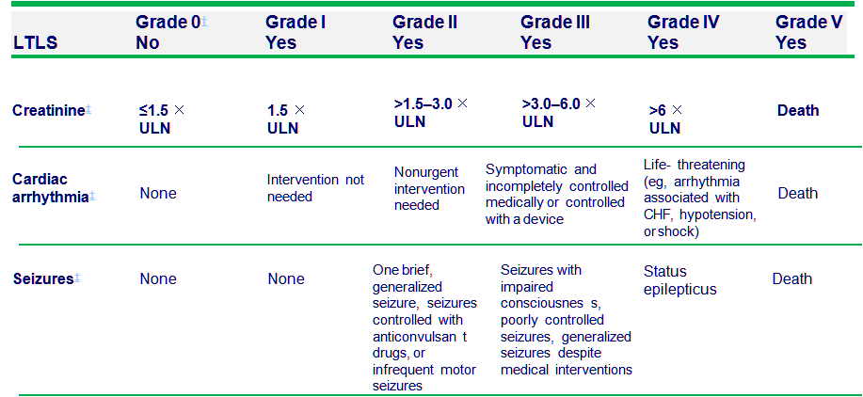
Cairo-Bishop; Klinik TLS & derecelendirme sistemi
Ayrıca, TLS'nin şiddet derecesinin tanımlanmasına yardımcı olmak için bir derecelendirme sistemi de içeriyordu.

Slide 16
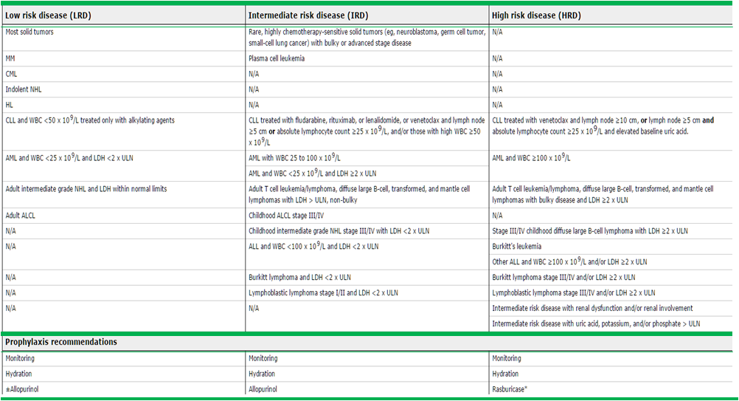
Cairo-Bishop; Risk Sınıflaması

Slide 17
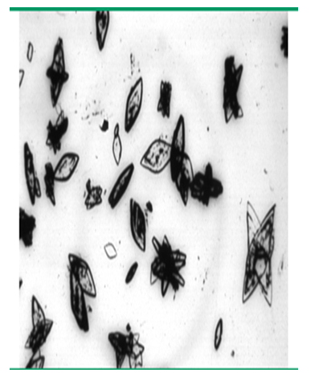
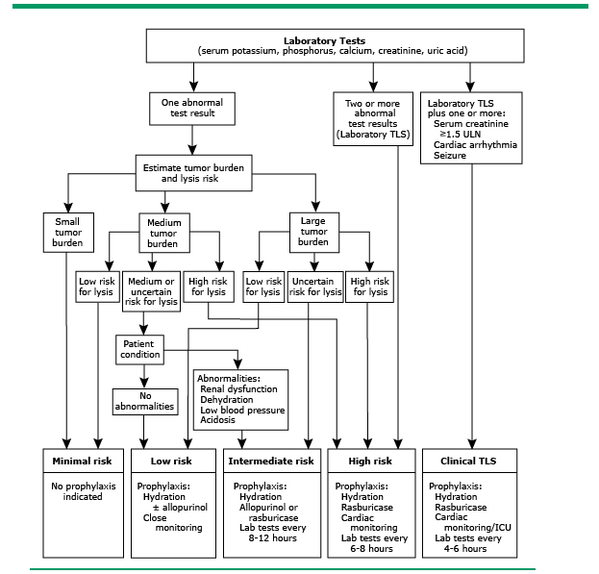
Algoritm: TLSnın Önlenmesi ve İzlenmesi

Slide 18
TLSnın Önlenmesi ve İzlenmesi
A-TLS Gelişimi İçin Yüksek Riskler
Lab değerleri.&Klinik TLS parametreleri(sr. UA , Ph. , K , Cr., Ca And LDH), Plus
  Kemoterapi başlangıcında ve kt sonrası her4-8 saatte bir.
  Sıvı alımı&idrar çıkışı →→ 4-6 hr.
Tüm rasburıcase alan hastalarda→→ sr. UA düzeyi ilk dozdan 4 saat sonra ve her 6-12 saat sonra değerlendirilmeli . (TLSnın derece ve riskine bağlı olarak) bundan sonra da LDH ve sr UA düzeyleri normale gelene kadar .

Slide 19
TLSnın Önlenmesi ve İzlenmesi(devamı.)
B- TLS için Orta Riskler
Tedavinin ilk kürünün son ajanının verilmesinden sonra 24 saat boyunca izleme yapılmalıdır.
Eğer başlangıçta rasburıcase verilmedise, KT sonrası serum elektrolıtleri 8. saatte ölçülmelidir., ve hastanın 1 gece hospıtalıze edilmesi gerekebilir.
Eğer multıajan kemoterapi ile 72 saat içinde TLS gelişmedi ise;TLS gelişme olasılığı çok düşüktür.

Slide 20
Yönetim : Hidrasyon
Başlangıçta TLS gelişme riski yüksek olan hastalara 2 - 3 L/m²/ gün ıv sıvı tedavisi verilmeli.
Hedef idrar çıkışı 80 -100 mL/m² /saat.
Diuretikler idrar çıkışını devam ettirmek için kullanılabilir,
furosemide gibi loop diüretikleri tercih edilebilir.çünkü bunlar yalnızca diürezi indüklemez ;aynı zamanda potasyum sekresyonunu artırabilir
Notes:
The choice of hydration fluid depends upon the clinical circumstances.
The expert panel suggests the initial use of 5% dextrose, one- quarter normal (isotonic) saline, probably because ALL patients receive steroid during remission induction, which can cause sodium retention and hypertension .
In patients with hyponatremia or volume depletion, isotonic saline should be the initial hydration fluid.
Due to the risk of hyperkalemia and hyperphosphatemia with calcium phosphate precipitation once tumor breakdown begins, potassium and calcium should be withheld from the hydration fluids, at least initially.
Monitor for fluid overload in patients with underlying cardiac dysfunction or renal insufficiency.

Slide 21
Yönetim : Üriner Alkalizasyon
Üriner alkalizasyonun rolü açık değildir ve tartışmalıdır.
(hem acetazolamide hem desodyum bikarbonat)
Geçmişte, Ürik asit çözünürlüğünü artırmak ve renal tübüllerdeki ürik asit çökmesi olasılığını azaltmak için PH 6.5 ila 7.0 veya daha yüksek bir idrar pH'sına alkalinizasyon önerilmişti.

Slide 22
Yönetim : Üriner Alkalizasyon
Buna rağmen,
Bu uygulama aşağıdaki sonuçlardan dolayı tercih edilmemiştir:
1- Deneysel çalışmalar,sadece salinle yapılan hidrasyonun, ürik asit çökeltisini en aza indirgemede alkalinizasyon kadar etkili olduğunu ortaya çıkardı.
2İdrarın alkalinize edilmesi, tümör parçalanması başladıktan sonra belirgin hiperfosfatemi geliştiren hastalarda böbrek, kalp ve diğer organlarda kalsiyum fosfat birikiminin gelişmesi açısından bir dezavantajıdır.
Uzmanlar sodyum bikarbonatın sadece metabolık asidozu olan hastalarda verilmesini önermektedir.
Eğer alkalinizasyon kullanılıcaksa, serum ürik asit seviyesi yüksek olduğunda başlatılmalı ve hiperfosfatemi geliştiğinde kesilmelidir.

Slide 23
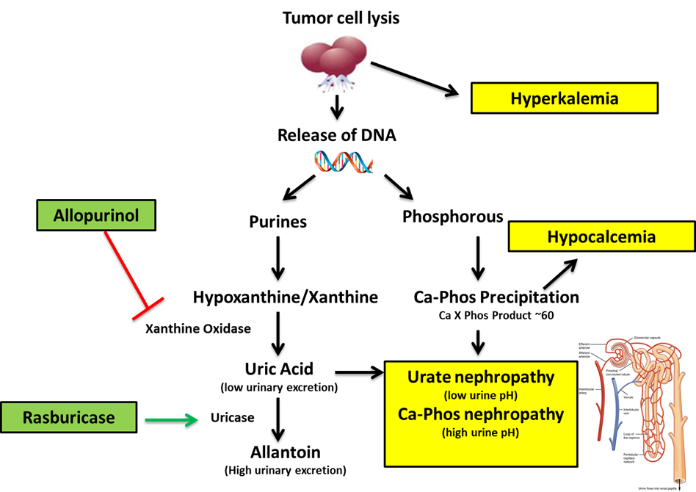
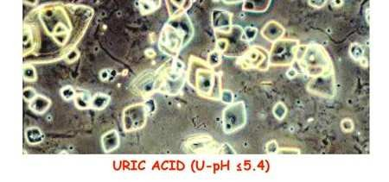
Yönetim – Hipoürisemik Ajanlar,
Notes:
Allopurinol –(which reduces urate formation by blocking xanthine oxidase activity), ; takes 2-3 days to be effective
Urate Oxidase/Rasburicase – breaks down uric acid to allantoin which is more soluble in urine; acts within several hours.
UO has significantly reduced the need for rescue dialysis therapy for TLS.

Slide 24
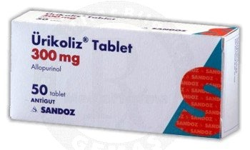
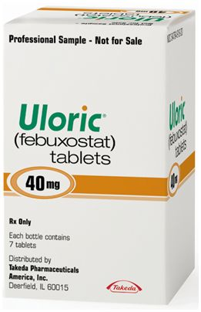
Yönetim : Hipoürisemik ajanlar-Allopurinol
Allopurinol xanthine oxidase inhibitörüdür..
Ürik asit oluşumunu azaltır.
Yetişkinlerde:100mg/m² /gün 8 h bir. (max. 800 mg/day)
ABYde %50 doz azaltımı gerekli.
Tedavi kemoterapiye başladıktan 24-48 saat içinde başlanmalı→ürik asit düzeyi ve ya diğer TLS değerleri normale gelene kadar 3-7 gün devam edilmeli.. (ör:yüksek LDL).
febuxostat

Slide 25
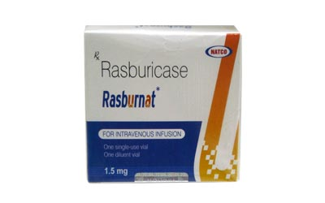
YÖNETİM : Hipoürisemik ajanlar- ürat oksidaz
Diğer memeli türlerinde mevcut
Ürik asitin allantoine dönüştürülmesini katalize eder.
Allantoinin çözülebilir, böbreklerden atılımı kolaydır.
Kullanıldığında gereksiz idrar alkaliizasyonu.
Rasburicase tedavisi ilk dozdan sonra 4 saat içinde ürikasitte çok büyük bir azalma ile ilişkiliydi..
Rekombinant urate oxidase (rasburicase) hiperürisemi tedavisinde ve önlenmesinde allopurınolden daha efektıf.
Notes:
Contraindicated
with G6PD deficiency, anaphylaxis, hemolysis, hemoglobinuria, Methemoglobinemia, asthma
▪Serum phosphate concentrations decreased to normal within 48 hrs, and significant reductions in serum creatinine occurred after 24 hrs.
▪No patient receiving rasburicase required dialysis,
▪dose of 0.2 mg/kg once daily for up to five to seven days.

Slide 26
TLS de Metabolık Anormalliklerin
Yönetimi

Slide 27
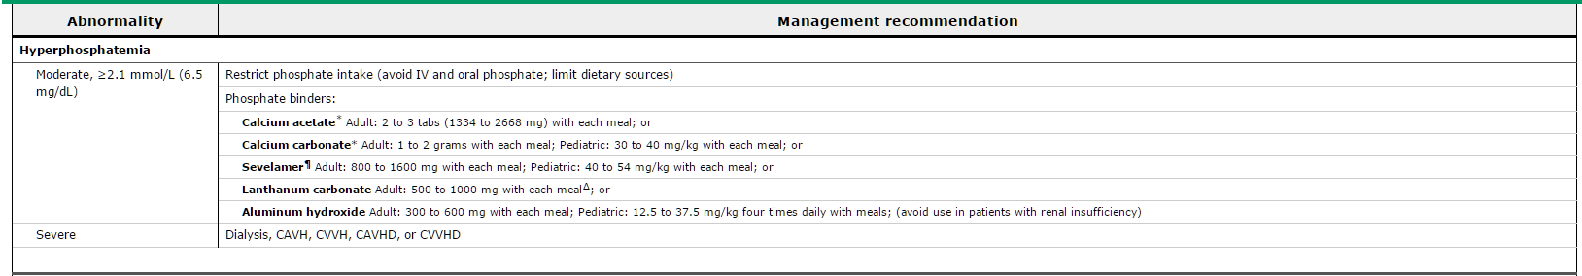
Hiperfosfatemi Yönetimi
Notes:
Malignant cells contain higher concentration of phosphorus ( Four times more than normal cells).
Hyperphosphatemia causes secondary hypocalcemia .
hen (the calcium phosphate product) exceeds 0 mg²/dL², there is an increased risk of calcium phosphate precipitation in the renal tubules, which can lead to AKI. In addition, precipitation in the heart may lead to cardiac arrhythmias.
Since the widespread use of hypouricemic agents, calcium phosphate deposition (nephrocalcinosis) rather than hyperuricemia has become the major mechanism of AKI in TLS.

Slide 28
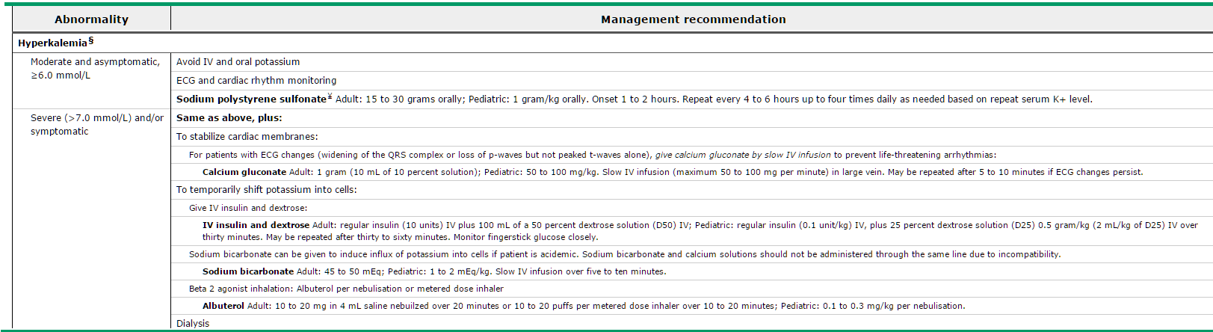
Hiperkalemi Yönetimi
Notes:
Malignant cells contain higher concentration of phosphorus ( Four times more than normal cells).
Hyperphosphatemia causes secondary hypocalcemia .
hen (the calcium phosphate product) exceeds 0 mg²/dL², there is an increased risk of calcium phosphate precipitation in the renal tubules, which can lead to AKI. In addition, precipitation in the heart may lead to cardiac arrhythmias.
Since the widespread use of hypouricemic agents, calcium phosphate deposition (nephrocalcinosis) rather than hyperuricemia has become the major mechanism of AKI in TLS.

Slide 29
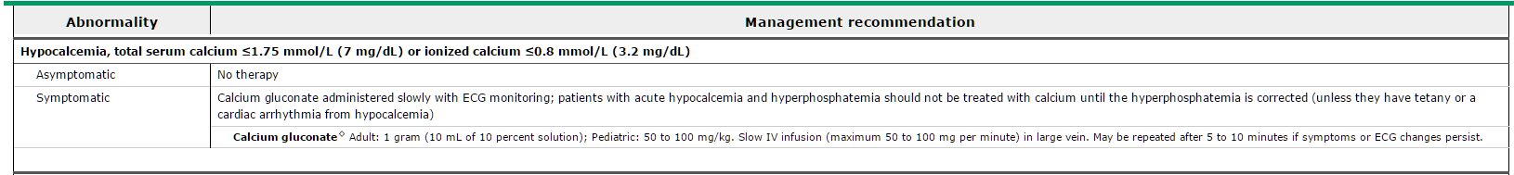
Hipokalsemi Yönetimi
Notes:
Malignant cells contain higher concentration of phosphorus ( Four times more than normal cells).
Hyperphosphatemia causes secondary hypocalcemia .
hen (the calcium phosphate product) exceeds 0 mg²/dL², there is an increased risk of calcium phosphate precipitation in the renal tubules, which can lead to AKI. In addition, precipitation in the heart may lead to cardiac arrhythmias.
Since the widespread use of hypouricemic agents, calcium phosphate deposition (nephrocalcinosis) rather than hyperuricemia has become the major mechanism of AKI in TLS.

Slide 30
TLS de Diyaliz Endikasyonları
Oliguri
Hiperkalemi
Azotemi
Hiperfosfatemi
İnatçı hiperürisemi

Slide 31

Teşekkürler…

